Slide 1
Revize ICT V RVP
Vzdělávací oblast
INFORMATIKA
Zpracoval Mgr. Miroslav Sláma
M
Rozvoj informatického myšlení u žáků 1. stupně ZŠ praktický kurz k nové informatice - Digitální technologie
Mirjam nilsson

Slide 2
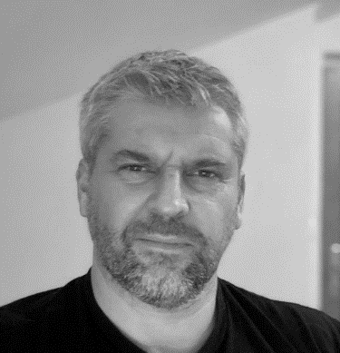
Nová informatika na základní škole
učitel ICT
lektor
předseda krajského kabinetu informatika a ICT
člen Národního kabinetu informatika a ICT
odborný konzultant v IKAP
inovátor ve vzdělávání
Miroslav Sláma
lektor
slamamiroslav@gmail.com
miroslav.slama@kabinety.cz
Národní pedagogický institut
České republiky
Senovážné náměstí 872/25
110 00 Praha 1

Slide 3
Organizace kurzu – časový harmonogram
Notes:
V průběhu čtrnácti let, kdy vzdělávací oblast Informační a komunikační technologie (ICT) zůstávala jako jedna z mála v Rámcovém programu pro základní vzdělávání (RVP ZV) beze změny, se nashromáždilo mnoho podnětů k jejím úpravám. To samé platí pro Informatiku a ICT v rámcových vzdělávacích programech pro gymnázia a střední odborné vzdělávání, které jsou o dva roky mladší. Řada podnětů časem zastarala a přestala být v konkrétní formulaci aktuální.

Slide 4
Seznamujeme se
https://forms.office.com/e/Na6WJ2zEbU

Slide 5
Co předcházelo změnám RVP? STRATEGIE 2030+ - cíle
modernizovat obsah vzdělávání
rozvíjet kritické myšlení
rozvíjet práce s informacemi
klást důraz na spolupráci
podporovat kompetence k celoživotnímu učení
základem učení je jádrové učivo - gramotnosti
Notes:
V průběhu čtrnácti let, kdy vzdělávací oblast Informační a komunikační technologie (ICT) zůstávala jako jedna z mála v Rámcovém programu pro základní vzdělávání (RVP ZV) beze změny, se nashromáždilo mnoho podnětů k jejím úpravám. To samé platí pro Informatiku a ICT v rámcových vzdělávacích programech pro gymnázia a střední odborné vzdělávání, které jsou o dva roky mladší. Řada podnětů časem zastarala a přestala být v konkrétní formulaci aktuální.

Slide 6
Reformy ve světe
Velká Británie – 2012
zrušení předmětu ICT
nový předmět Computing od 2016
Slovensko 2008
Polsko 2016
2 přístupy práce s počítačem
DIGITÁLNÍ GRAMOTNOST
každodenní práce s počítačem
psaní a komunikace
chování na internetu
hledání informací
učení se s počítačem
bezpečnost
INFORMATIKA
algoritmizace a programování
porozumění informacím
modelování a kódování
práce s daty
optimalizace
robotika
Ovládat počítáč
Porozumět PC

Slide 7
Informatické myšlení, digitální gramotnost a digitální kompetence
Digitální gramotností rozumíme soubor digitálních kompetencí (vědomostí, dovedností, postojů, hodnot), které jedinec potřebuje k bezpečnému, sebejistému, kritickému a tvořivému využívání digitálních technologií při práci, při učení, ve volném čase i při svém zapojení do společenského života.
Digitální kompetence chápeme jako průřezové klíčové kompetence, tj. kompetence, bez kterých není možné rozvíjet u dětí a žáků plnohodnotně další klíčové kompetence. Jejich základní charakteristikou je aplikace – využití digitálních technologií při nejrůznějších činnostech, při řešení nejrůznějších problémů.
Z toho plyne i jejich proměnlivost v čase v závislosti na tom, jak se mění způsob a šíře využívání digitálních technologií ve společnosti a v životě člověka.
Umím psát v textovém editoru
životopis
hromadná korespondence
post na Facebook
oslovím zákazníky emailem
…

Slide 8
Informatické myšlení není programování
Informatické myšlení pojímáme jako způsob uvažování, které jedinci umožňuje rozpoznávat informatické aspekty světa a využívat informatických prostředků k porozumění a uvažování o přirozených i umělých systémech a procesech.
Informaticky myslící jedinec (žák) při řešení nejrůznějších životních situací cílevědomě a systematicky volí a uplatňuje optimální postupy (často s využitím digitálních technologií)
Rozpoznávat a formulovat problémy s ohledem na jejich řešitelnost
Získávat, zaznamenávat, uspořádávat, strukturovat, předávat data a informace
Rozkládat systémy a procesy na části, odhalovat jejich vztahy a strukturu, modelovat situace
Vytvářet a formulovat postupy a řešení, která lze přenechat k vykonání jinému člověku nebo stroji
Vytvářet formální popisy skutečných situací a pracovních postupů
Testovat, analyzovat, vyhodnocovat, porovnávat a vylepšovat uvažovaná řešení

Slide 9
Revize RVP - https://www.edu.cz/rvp-ramcove-vzdelavaci-programy/revize-rvp/
Notes:
V průběhu čtrnácti let, kdy vzdělávací oblast Informační a komunikační technologie (ICT) zůstávala jako jedna z mála v Rámcovém programu pro základní vzdělávání (RVP ZV) beze změny, se nashromáždilo mnoho podnětů k jejím úpravám. To samé platí pro Informatiku a ICT v rámcových vzdělávacích programech pro gymnázia a střední odborné vzdělávání, které jsou o dva roky mladší. Řada podnětů časem zastarala a přestala být v konkrétní formulaci aktuální.

Slide 10
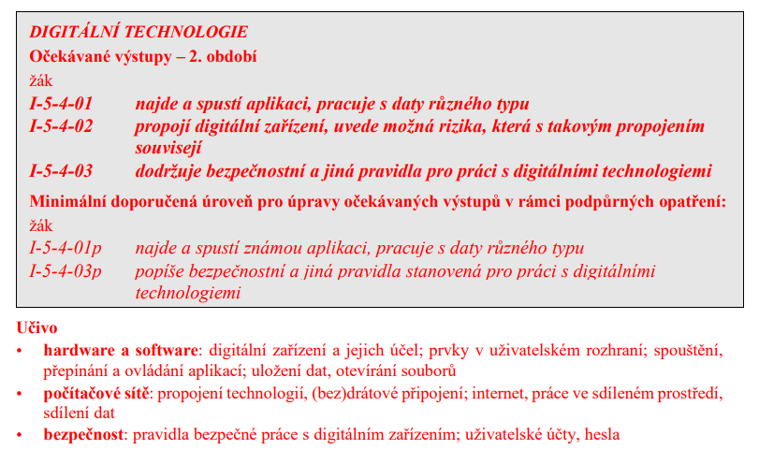
Očekávané výstupy pro první stupeň základní školy

Slide 11
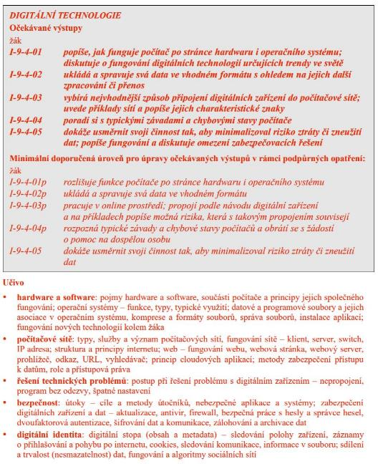
Co se v RVP od 1.9.2021 změní
Vzdělávací oblast INFORMATIKA
Informační a komunikační technologie
Informatika s časovou dotací 2+4
klíčová kompetence: digitální kompetence
Zahájení od 1. září 2023 ve všech ročnících prvního stupně ZŠ.
Zahájení od 1. září 2024 ve všech ročnících druhého stupně ZŠ.
Platné od 1. září 2022 gymnázia (nejpozději od 1. září 2025).
Zahájení nejpozději od 1. září 2025 gymnázia (nižší stupeň i vyšší stupeň)
Notes:
V průběhu čtrnácti let, kdy vzdělávací oblast Informační a komunikační technologie (ICT) zůstávala jako jedna z mála v Rámcovém programu pro základní vzdělávání (RVP ZV) beze změny, se nashromáždilo mnoho podnětů k jejím úpravám. To samé platí pro Informatiku a ICT v rámcových vzdělávacích programech pro gymnázia a střední odborné vzdělávání, které jsou o dva roky mladší. Řada podnětů časem zastarala a přestala být v konkrétní formulaci aktuální.

Slide 12
Vzdělávací oblast Informatika x digitální kompetence
Data, informace a modelování
Digitální kompetence
používaná digitální zařízení, aplikace a služby; rozhoduje, které technologie pro jakou činnost či řešený problém použít
Algoritmizace a programování
získává, vyhledává, kriticky posuzuje, spravuje a sdílí data, informace a digitální obsah
vytváří a upravuje digitální obsah, kombinuje různé formáty, vyjadřuje se za pomoci digitálních prostředků
Informační systémy
využívá digitální technologie, aby si usnadnil práci, zautomatizoval rutinní činnosti, zkvalitnil výsledky své práce
chápe význam digitálních technologií, kriticky hodnotí jejich přínosy a reflektuje rizika jejich využívání
Digitální technologie
předchází situacím ohrožujícím bezpečnost zařízení, dat a zdraví žáka, v digitálním prostředí jedná eticky

Slide 13
Vzdělávací oblast Informatika x redukce učiva
Data, informace a modelování
Kde dochází k redukcím časové dotace
Vzdělávací oblasti |  | Vzdělávací obory | 1. stupeň | 2. stupeň
 |  |  | 1.–5. ročník | 6.–9. ročník
 |  |  | Minimální časová dotace
Informční a komunikační technologie |  |  | 1 | 1
Informatika |  |  | 2 | 4
Člověk a jeho svět |  |  | 11 12 | –
Člověk a společnost | Dějepis |  | – | 10 11
 | Výchova k občanství
Člověk a příroda | Fyzika |  | – | 20 21
 | Chemie |  | –
 | Přírodopis |  | –
 | Zeměpis |  | –
Umění a kultura | Hudební výchova |  | 12 | 9 10
Disponibilní časová dotace |  |  | 16 | 18
Celková povinná časová dotace |  |  | 118 | 122
Algoritmizace a programování
Informační systémy
Digitální technologie

Slide 14
Spirálovité učení (2 + 4 hodiny)
1. stupeň (1 hodina týdně ve 4. a 5. ročníku)
4 tematické celky → 1 celek cca 16 hodin
(doporučujeme 12–20 hodin na oblast)
základ každé z oblastí ve 4., rozšíření v 5. ročníku
2. stupeň (1 hodina týdně v 6. až 9. ročníku)
obdobné rozložení do všech ročníků
spirála → opakování + rozšíření

Slide 15
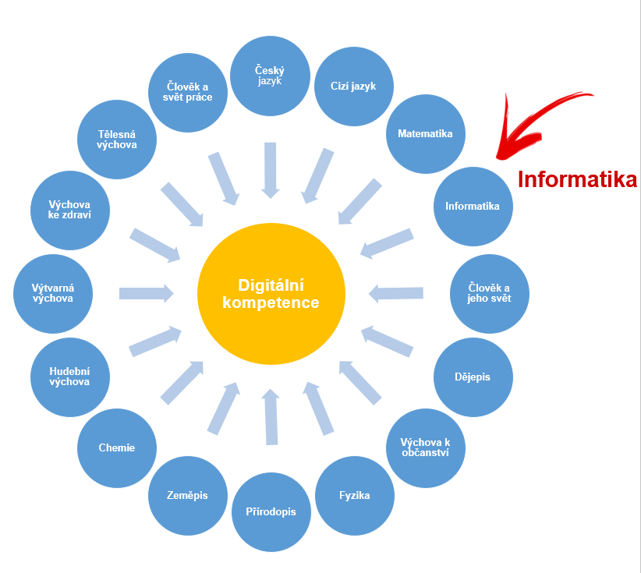
Hodinová dotace, redukce obsahu
Hodinovou dotaci pro jednotlivé části RVP si volí škola sama ve svém ŠVP. Minimem jsou 2+4 hodiny.
Všechny části RVP se doplňují .
Nový RVP má také klíčovou kompetenci DIGITÁLNÍ. Ta se má realizovat ve všech předmětech. Může však být zařazena do předmětu Informatika. Potom by však měl tento předmět dostat odpovídající hodinovou dotaci.
Redukce závazného obsahu
Odstranění duplicit,
vyřazení obsahu založeného na encyklopedických znalostech,
vyřazení obsahu považovaného za příliš obtížný,
vyřazení obsahu, pokud nejsou ve škole vhodné podmínky,
vyřazení obsahu nárokujícího si pouze dílčí znalosti.

Slide 16
Inovace výuky informatiky – současný stav

Slide 17
Inovace výuky informatiky – změny

Slide 18
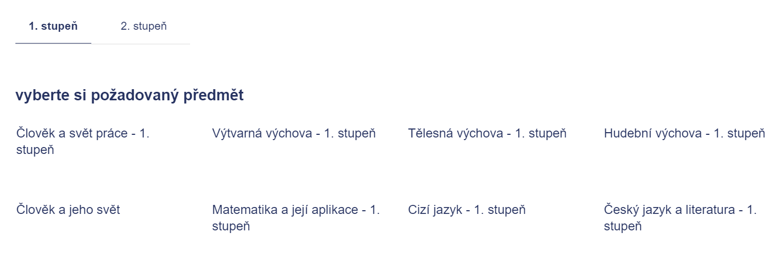
Digitální kompetence - https://revize.edu.cz/digitalni-gramotnost-v-rvp-zv

Slide 19
Příklad digitálních kompetencí v českém jazyce
Informační a datová gramotnost
Komunikace a kolaborace
Tvorba digitálního obsahu
částečně – bezpečnost, řešení problémů a technologické kompetence
Notes:
Vzdělávací obor Český jazyk a literatura poskytuje možnosti pro rozvoj digitálních kompetencí zejména z následujících oblastí Rámce digitálních kompetencí učitele:

Slide 20
Digitální kompetence v českém jazyce - Informační a datová gramotnost
Umí vyhledávat informace v různých digitálních zdrojích
Umí vyhledávat informace v odborných databázích – knihovny, časopisy, …
Umí využívat slovníky a příručky.
Posuzují důvěryhodnost informací
Odlišují komunikaci
na sociálních sítích
odborných webech
odlišují emotivní text od faktů
Umí informace uložit pro opětovný využití
sdílení informací
publikování informací

Slide 21
Digitální kompetence v českém jazyce – komunikace a kolaborace
Umí využívat jazykové prostředky podle komunikační platformy – využívají digitální šablony – životopisy,
Umí psát emaily oficiálního charakteru
Umí využívat sdílené dokumenty pracovat ve skupinách.
Umí vyplňovat digitální formuláře, umí odpovídat v anketách důvěryhodnost informací
Umí komunikovat v sociálních sítích (Yammer,…)
Zvládá pracovat v komunikačních platformách – Teams, Google, Webex, …
Dodržuje pravidla netikety v různých platformách - blog, diskusní fóra, sociální sítě, hry, chat, e-mail, …
Je schopen vytvářet vlastní digitální identitu – e-mail, profesní síť, sociální síť, blog, WWW, …

Slide 22
Digitální kompetence v českém jazyce – tvorba digitálního obsahu
Umí ve slohové a komunikační výchově psát a vytvářet digitální obsah v některém textovém editoru
Umí základy typografie a odborného textu
Umí vhodně kombinovat digitální formáty, umí vytvořit prezentaci, nástěnku, …
Umí pracovat s e-knihou, pracovat s blogem, jednoduchými webovými stránkami (Webnode, Weebly, Google Sites).
Využívá různé aplikace pro psaní pozvánky (Canva).
Umí pracovat s mluveným slovem - podcast
Spravuje online čtenářský deník
Umí vhodně využívat citace, zdrojovat dokumenty (citace.com)
znají různé licence obrázků

Slide 23
Podpora školám
Konzultace a poskytování informací.
Organizace webinářů a workshopů.
vzdělávání ředitelů
učitelů
ICT a ŠVP koordinátorů
Tvorba vzdělávacích programů
Realizace kombinovaných kurzů k digitální kompetenci
Individuální konzultace pro každou školu na strategické úrovni - od druhé pol. května + po technické stránce nabízí KIM + kabinety ICT
Oborově tematická setkávání pro učitele – „pískoviště“
Školení lektorů a superlektorů
Workshopy na digitální kompetence
Nabízí se startovací balíček – dvouhodinové školení o revizích a novém pojetí informatiky
školení pro ředitele
školení pro koordinátory změny
školení učitelů informatiky – digitální technologie, robotika, algoritmizace a programování, informační systémy

Slide 24
Podpora školám
JEDNOTNÝ PORTÁL edu.cz
podpora digitální gramotnosti – DIGIGRAM.cz
vše o revizích – REVIZE.EDU.cz
učebnice informatiky – IMYSLENI.CZ
metodické materiály – DIGISKOLA.RVP.CZ
pozice IT GURU – 20x40 hodin/měsíc (březen 2022)
edu.cz/digitalizujeme

Slide 25
Národní plán obnovy

Slide 26
Investice do digitalizace škol od 2022 – 4 857 000 000 Kč
ZŠ+SŠ+K
Vzdělávání učitelů i vedení škol
IT vybavení
MŠ+ZŠ+SŠ+K
Rozvoj informatického myšlení
Rozvoj digitální gramotnosti
Mobilní digitální technologie pro znevýhodněné žáky
Pokročilé vybavení (3D tiskárny, robotické pomůcky apod.), vč. ntb a základního vybavení
ZŠ+G (dle revidovaného RVP)
SŠ+ZŠ+K (dle poptávky)
Notes:
Vzdělávací obor Český jazyk a literatura poskytuje možnosti pro rozvoj digitálních kompetencí zejména z následujících oblastí Rámce digitálních kompetencí učitele:

Slide 27
Co lze z prostředků Plánu obnovy pořídit – ZŠ a gymnázia
Notes:
Vzdělávací obor Český jazyk a literatura poskytuje možnosti pro rozvoj digitálních kompetencí zejména z následujících oblastí Rámce digitálních kompetencí učitele:

Slide 28
Prevence digitální propasti
Určeno žákům
s nedostatečným ICT vybavením umožňujícím připojit se do výuky na dálku,
s nedostatečným ICT vybavením pro přípravu a účast na výuce.
Co bude možné z prostředků pořídit
notebook, ultrabook, chromebook apod.,
tablet, phablet, apod.,
chytrý mobilní telefon,
příslušenství k digitálním mobilním zařízením (např. webkamery, myši, sluchátka, klávesnice, obaly apod.),
digitální zařízení pro žáky se SVP, např. pomůcky pro alternativní ovládaní počítače, software pro rozpoznávání hlasu, zvětšování obrazu na displeji, automatické čtení textu, čtečky pro osoby se zrakovým postižením apod.
Notes:
Vzdělávací obor Český jazyk a literatura poskytuje možnosti pro rozvoj digitálních kompetencí zejména z následujících oblastí Rámce digitálních kompetencí učitele:

Slide 29
Prevence digitální propasti
Opatření je určeno pro základní školy, střední školy a konzervatoře.
Cílem
zpřístupnění mobilní digitální technologie pro znevýhodněné žáky vytvořením tzv. mobiliáře mobilních digitálních zařízení určených k zapůjčování žákům,
mít pro žáky k dispozici mobilní digitální zařízení pro běžnou výuku i pro výuku na dálku,
zajistit, aby nejméně 80 % škol mělo mobilní digitální zařízení k zapůjčení znevýhodněným žákům.
Cílem aktivity NENÍ
pořídit nemobilní digitální zařízení nebo digitální zařízení, která přímo nesouvisejí s výukou,
vytvořit z mobiliáře „sklad“ a ponechat mobilní digitální zařízení nevyužité pro vzdělávací potřeby žáků.
Notes:
Vzdělávací obor Český jazyk a literatura poskytuje možnosti pro rozvoj digitálních kompetencí zejména z následujících oblastí Rámce digitálních kompetencí učitele:

Slide 30
Pozice ICT Guru?
má pomáhat s nákupem vybavení a infrastrukturou
základ práce se bere od KIM, úvazek bude 40 hodin/měsíc/kraj
bude to techničtější pomoc
tým IT GURU bude postavený nejpozději v březnu
na ČR to bude 20 lidí (20 úvazků)

Slide 31
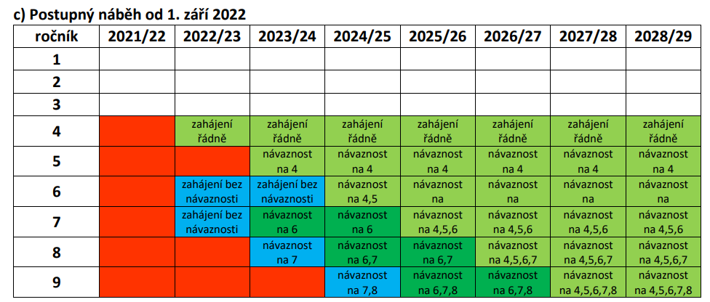
Postupný náběh ŠVP na škole - příklady
https://revize.edu.cz/files/nabeh-rvpzv-2021-informatika.pdf

Slide 32
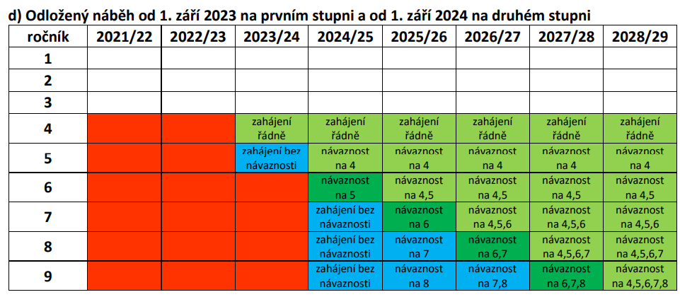
Postupný náběh ŠVP na škole - příklady

Slide 33
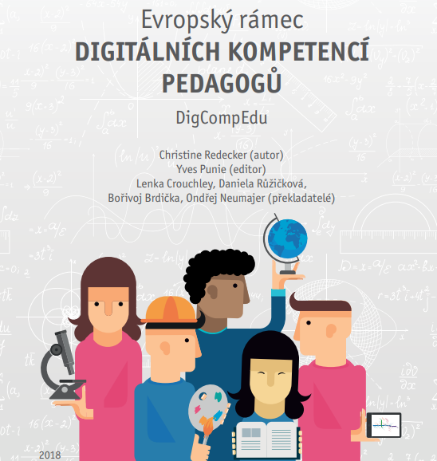
Odkazy a zdroje
aktuální revize vzdělávacích programů
RVP pro ZV s vyznačenými změnami
Digitální gramotnost v uzlových bodech vzdělávání
Podpora informatického myšlení (imysleni.cz)
Datová lhota
přehled digitálních kompetencí
https://code.org
učební digitální pomůcka
unplugged aktivity
https://opocitacich.cz/
jednoduché aktivity na Learning Apps
ibobr.cz

